Slide 1
Agratos Portfolio 기획서

Slide 2
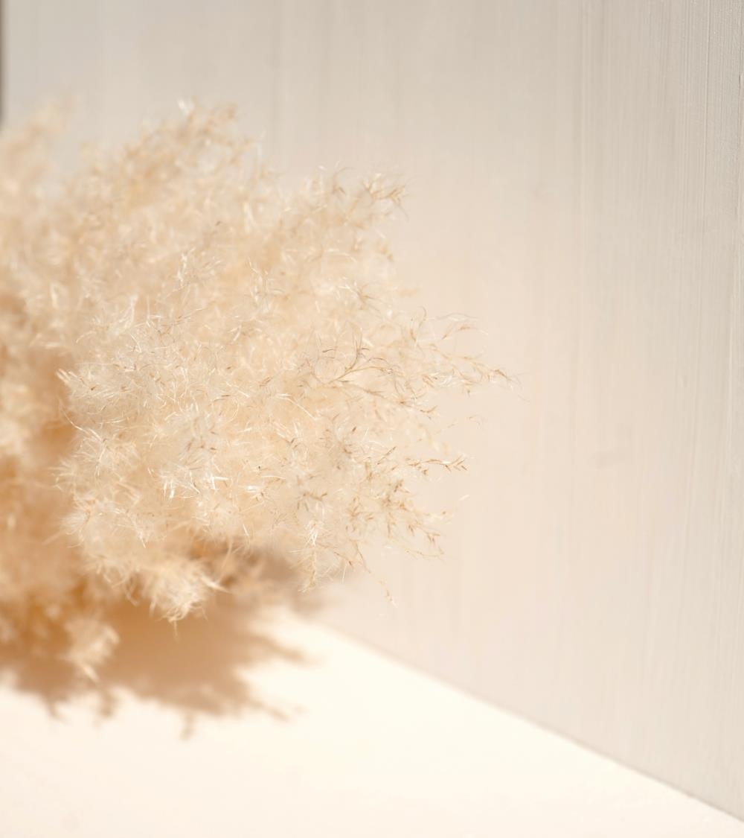
목차 Table of Contents
1
목적
2
사이트맵, IA
3
와이어 프레임
4
스토리 보드

Slide 3

Part 1
Agratos Portfolio 목적

Slide 4
1
목적
1. 왜 만드는지
- 나만의 홈페이지를 구현
- portfolio 를 제작
2. 어떤 기능이 들어갈지
- 로그인 기능(나랑 솜이만 로그인 가능, Guest는 보기만 가능)
- 게시판 기능(공부, 추억, 계획)
- 토이 프로젝트 저장 및 관리
3. 다른 사람들은 어떻게 만들었는지
- 자신이 만든 토이 프로젝트를 올림
- 자신의 스킬, 자신의 노하우 등 말 그대로의 portfolio
4. 다른 사람들과의 다른 점은?
- 로그인
- 게시판
- 서버 운영

Slide 5
Part 2
Agratos Portfolio 사이트맵

Slide 6
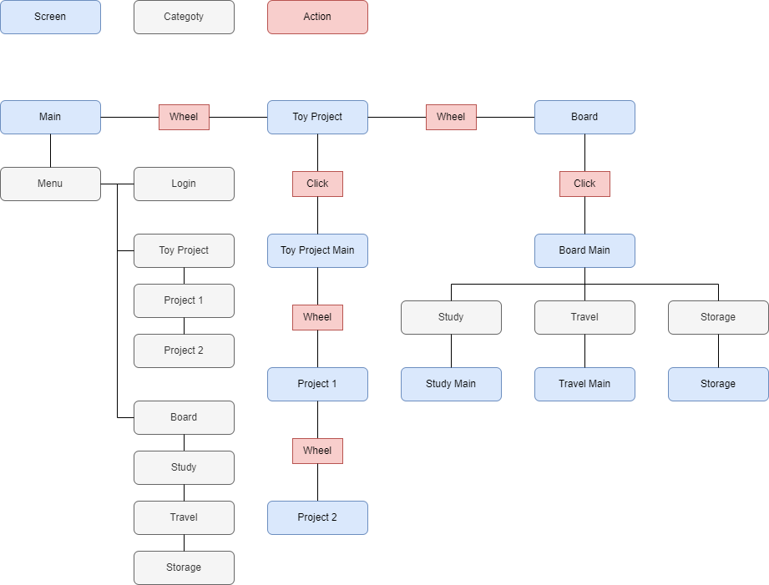
2
사이트맵, IA
- portfolio-사이트맵.xml
- portfolio-사이트맵.png

Slide 7
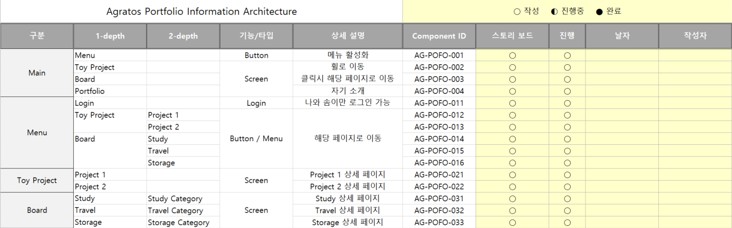
2
사이트맵, IA
- portfolio-IA.xlsx

Slide 8
Part 3
Agratos Portfolio 와이어 프레임

Slide 9
3
와이어 프레임
Main Page - Main
메뉴
Text Area
휠 모양

Slide 10
3
와이어 프레임
Main Page / Main
X
메뉴
Menu
Menu
Text Area
Menu
로그인
휠 모양

Slide 11
3
와이어 프레임
Main Page / Main
X
메뉴
Menu
Menu
Menu
Text Area
Menu
로그인
휠 모양

Slide 12
3
와이어 프레임
Main Page / Main
X
메뉴
Menu
Menu
Menu
Text Area
Menu
Menu
로그인
휠 모양

Slide 13
3
와이어 프레임
Main Page / Main
X
메뉴
Menu
Menu
Menu
Menu
Text Area
Menu
Menu
로그인
휠 모양

Slide 14
3
와이어 프레임
Main Page / Main
X
메뉴
Menu
Menu
Menu
Menu
Menu
Text Area
Menu
Menu
로그인
휠 모양

Slide 15
3
와이어 프레임
Main Page / Main
X
메뉴
Menu
Menu
Menu
Menu
Menu
Text Area
Menu
Menu
Menu
로그인
휠 모양

Slide 16
3
와이어 프레임
Main Page / Main
X
메뉴
Menu
Menu
Menu
Menu
Menu
Menu
Text Area
Menu
Menu
Menu
로그인
휠 모양

Slide 17
3
와이어 프레임
Main Page – Toy Project
메뉴
Toy Project Image
Toy Project Image
Toy Project Image
<
>
Project Information
Project Information
Project Information
휠 모양

Slide 18
3
와이어 프레임
Toy Project Page
Logo
작성
뒤로가기
메뉴
Category
Project 1
Project 2
Project 3
<
Pagenation slider bar
>

Slide 19
3
와이어 프레임
Toy Project Page – Detail
Logo
뒤로가기
메뉴
프로젝트 사진 및 결과물
프로젝트 소개
MarkDown
수정
삭제

Slide 20
3
와이어 프레임
Toy Project Page – New
Logo
뒤로가기
메뉴
제목
미리 보기
Category
들어갈 사진 File 찾기
Project 소개 작성
MarkDown
저장

Slide 21
3
와이어 프레임
Main Page – Board
메뉴
Study Board Image
Travel Board Image
Chat Board Image
Board Information
Board Information
Board Information
휠 모양

Slide 22
3
와이어 프레임
Board Page
Logo
작성
뒤로가기
메뉴
Category
Category
Study Board Image
Study Board Image
Study Board Image
Study Board Image
Board Information
Board Information
Board Information
Board Information

Slide 23
3
와이어 프레임
Board Page – Detail
Logo
뒤로가기
메뉴
Board Image
Board 소개
MarkDown
수정
삭제

Slide 24
3
와이어 프레임
Board Page – New
Logo
뒤로가기
메뉴
제목
미리 보기
Category
들어갈 사진 File 찾기
Board 소개 작성
MarkDown
저장

